Slide 1

средняя школа имени М.Ауэзова
Творческий отчет
учителя
Саменовой
Алии Саменовны

Slide 2
2 Т + 2 Т + ∞ (бесконечность)= У

Slide 3
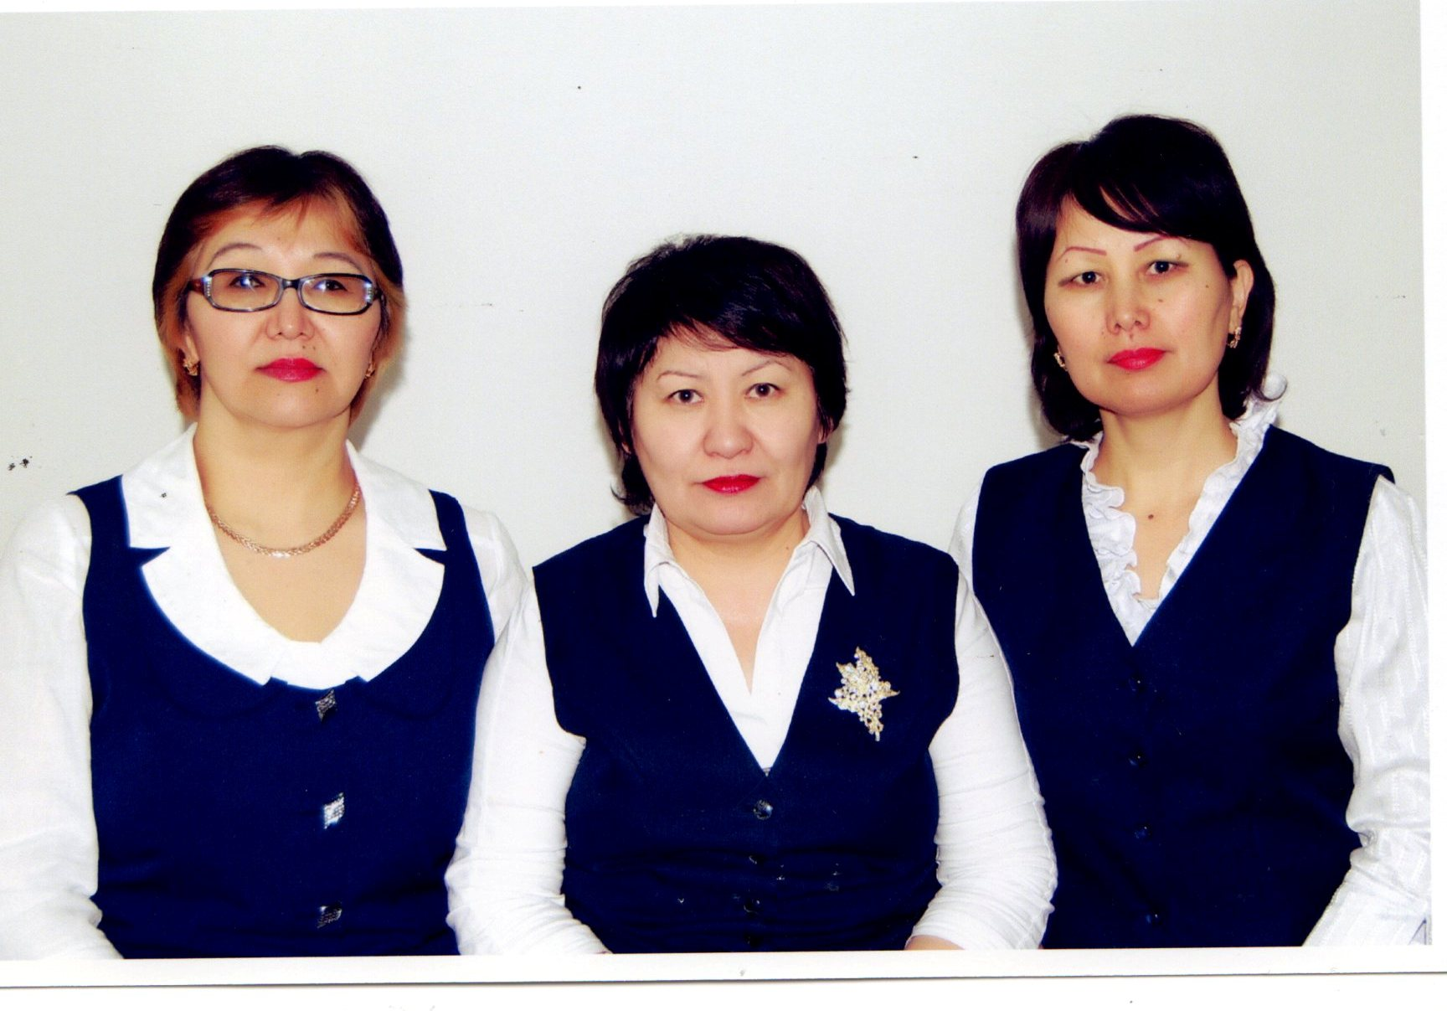
Саменова Алия Саменовна
Учитель высшей категории преподаватель русского языка и литературы
Образование: Гурьевский педагогический
институт, 1988
Специальность: Русский язык и литература
(РЯЛ)
Стаж: 25 лет
Категория: высшая (2012 год)
Проблема: Повышение эффективности урока
через внедрение групповой формы
работы .

Slide 4
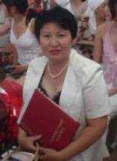
Саменова Алия Саменовна
- учитель высшей категории. Имеет стаж 26 лет. Умело и грамотно владеет теорией своего предмета. Саменова А.С. обучает 67 учеников. Успеваемость учащихся составляет 100%, качество знаний 64,1% по русскому языку и 70,1% по литературе.
В начале 2013-2014 учебного года Саменова А.С. успешно прошла курсы обучения учителей по программе первого (продвинутого) уровня в рамках уровневых программ повышения квалификации педагогических кадров РК и получила сертификат Центра Педагогического Мастерства. В 2014 году Саменова А.С. награждена Благодарственным письмом за активное участие в работе международного проекта «Инфоурок» и отмечена Свидетельством за подготовку участников- призеров дистанционной олимпиады «Инфоурок».

Slide 5
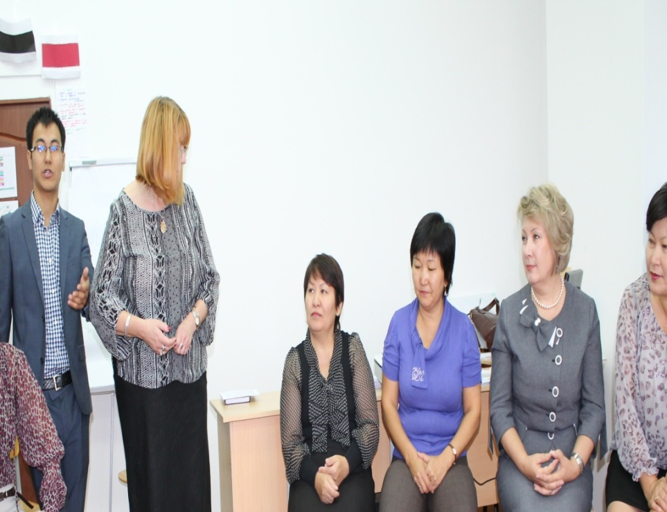
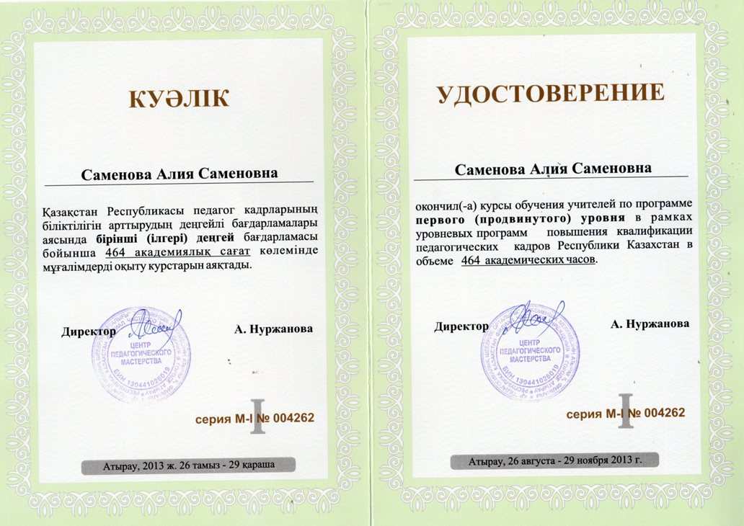
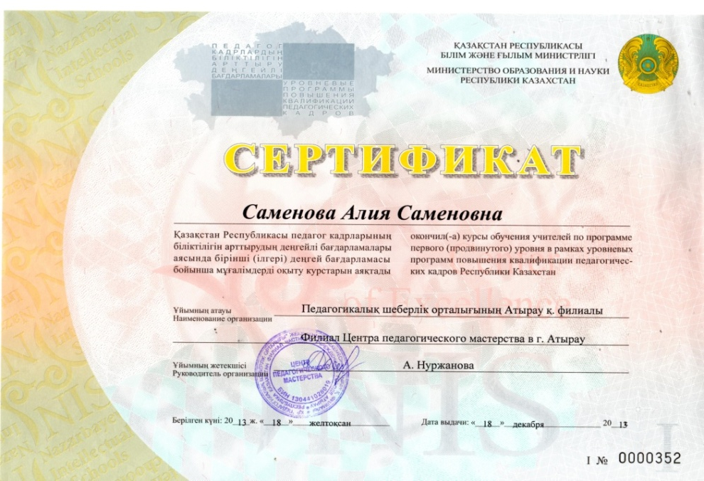
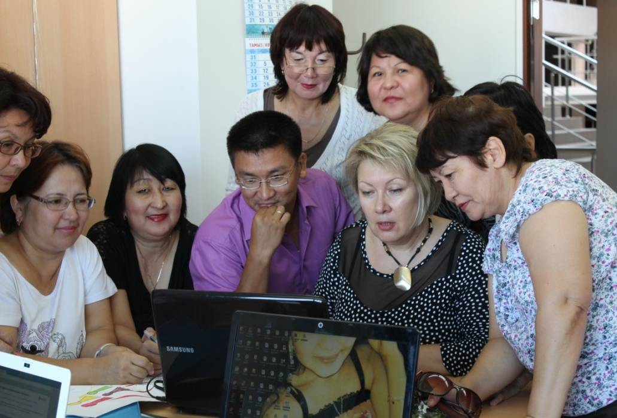
Курсы ЦПМ

Slide 6
Научно-методическая работа
1. Руководство МО учителей РЯЛ
2. Участие в работе районного круглого стола «Подготовка
учителей для ХХІ века и развитие лидерства» (2013)
3. Участие в разработке Программы развития школы
(ПРШ)
4. Проведение педагогического совета – тренинга с
коллективом школы (2013)
5. Менторинг с коучами ІІ и ІІІ уровней (2013)
6. Коучинг - сессия с учителями «Коллаборативное обучение
– необходимое условие для успешного обучения» (2013)
7. Круглый стол на МетодСовете «Организация групповой
формы работы» (2014)
8. Сообщение – информация на заседании творческий группы
«Ізденіс», «Организация уроков LS» (2014)
9. Работа в составе аттестационной комиссии областного
Департамента о образования (2013, 2014)
10.Участие в районном семинаре по обсуждению проекта
обучения в условиях 12-летнего образования. (2014)
10. Участие в работе международного проекта
«Инфоурок» (2014)
11. Участие в работе районного семинара учителей І и ІІ
уровней. (2014)

Slide 7
Внеклассные и воспитательные мероприятия
Коучинг с родителями «Школа и мы» (2013)
Коучинг – сессия со старшеклассниками «ЕНТ : проблемы и решения»
Конференция «Язык – душа народа» (2014)
Конкурс «А ну-ка, девочки!» (2014)
Тематическая линейка «Праздник добра и красоты» (2014)
Классный час «Моя семья – моя радость» (2014)
Просмотр сказки М.Ю. Лермонтова «Ашик - Кериб»
Литературная викторина по творчеству М.Ю.Лермонтова

Slide 8
Мои уроки
1. Открытый урок на районном семинаре по подготовке
выпускников к ЕНТ по русскому языку «Особые свойства
односоставных предложений»
2. Открытый урок на тему: «Фонетика . Звуки речи»
в 5 русском классе (2013)
3. Урок – практикум по русскому языку «Стили речи»
в 7 русский класс (2014)

Slide 9
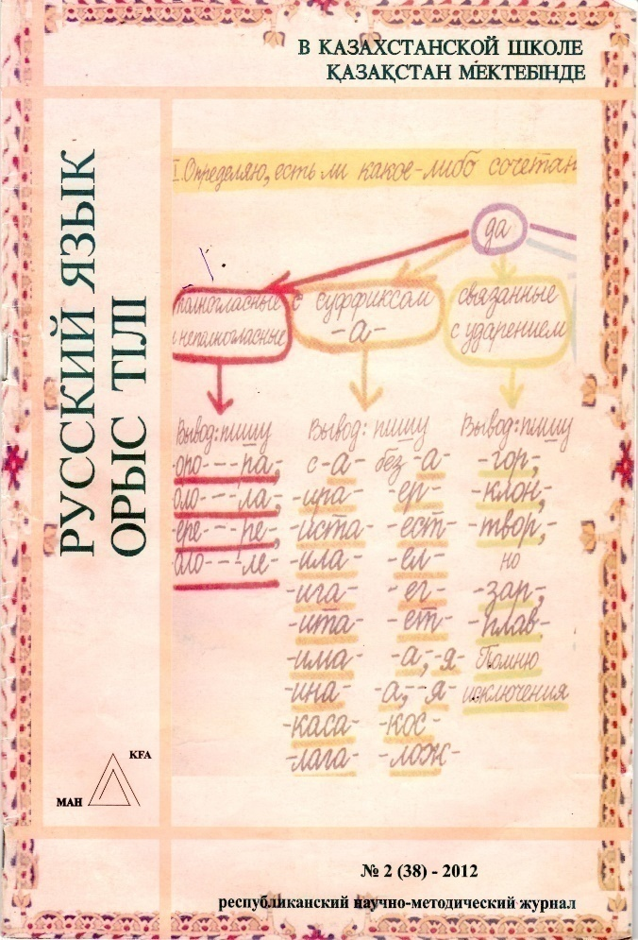
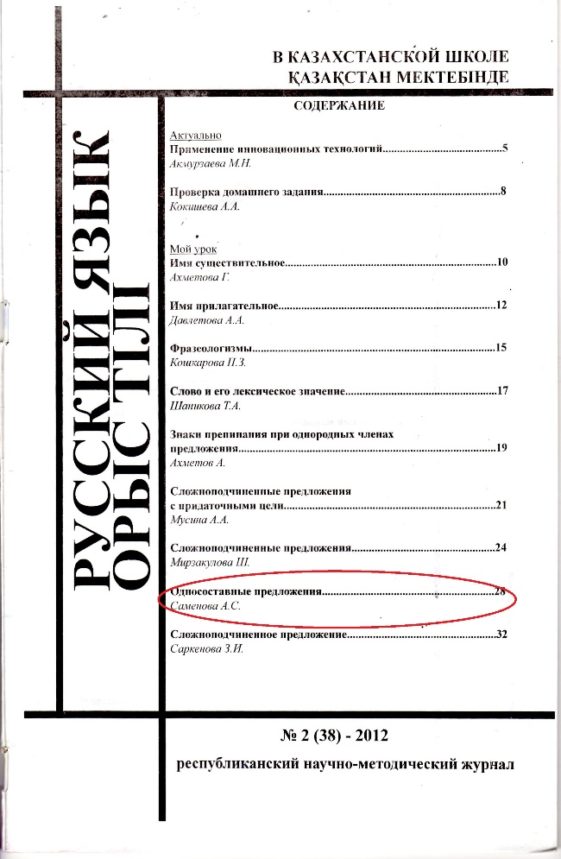
Публикации в СМИ и методических сайтах

Slide 10
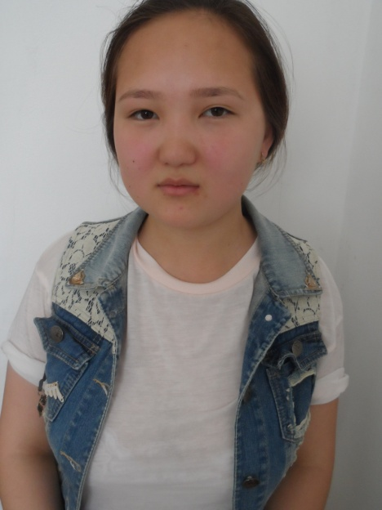
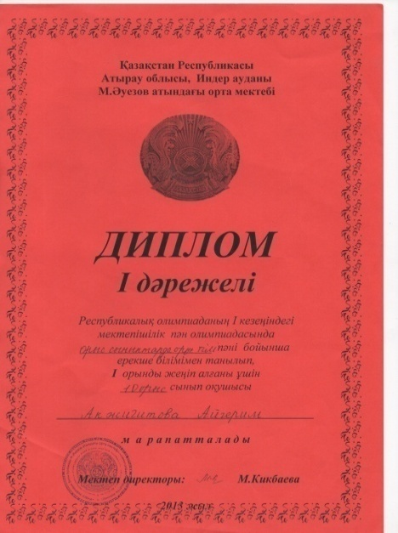

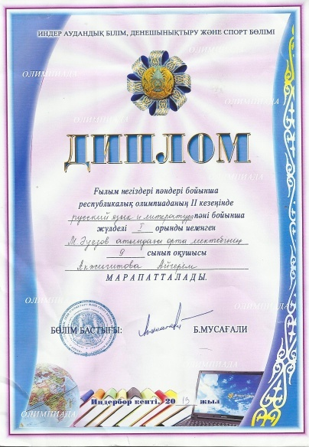
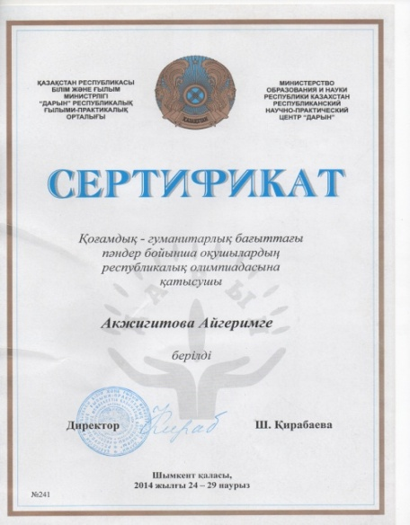
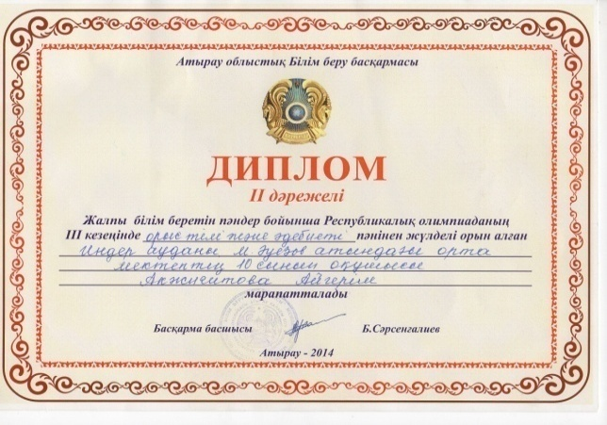
Ученики- призеры
Гордостью Алии Саменовны являются ученики, победители и участники районных, областных и республиканских конкурсов: ученица 10 русского класса Акжигитова Айгерим является призером III и участником IV этапов Республиканской олимпиады по русскому языку и литературе.

Slide 11
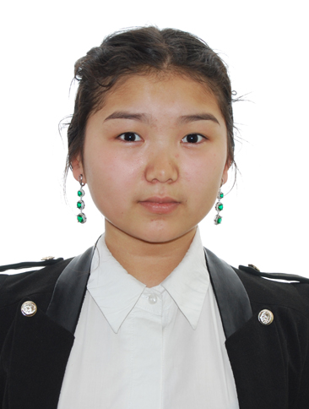
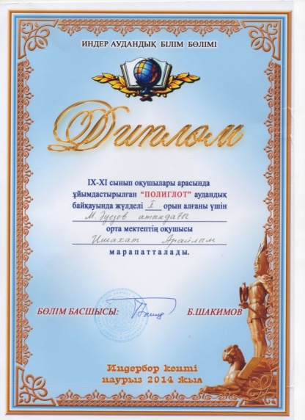
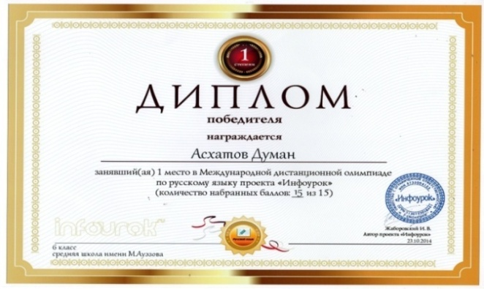
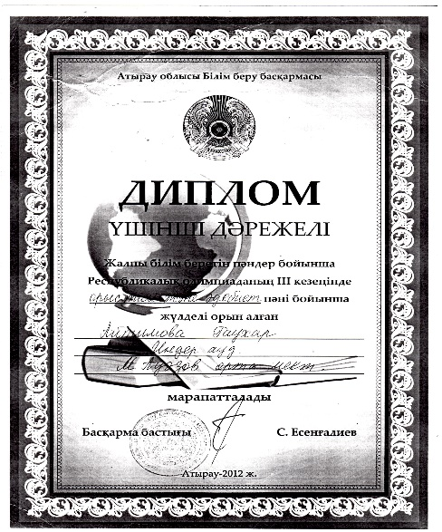
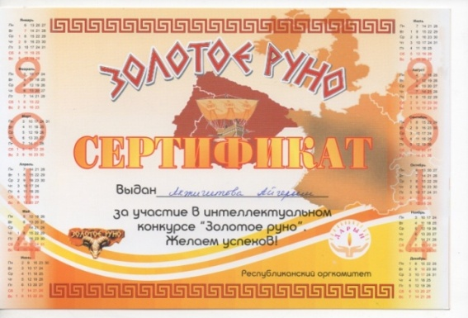
Ученица 10 русского класса Ишахат Арайлым –
Обладатель Диплома І степени районного, затем областного конкурса “Полиглот”
Ученики Акжигитова Айгерим, Калекенов Бахтияр, Мадиева Алтынай и Утеп Дильназ является обладателями Дипломов II и III степени Международных конкурсов «Русский медвежонок», «Золотое руно».Ученики Сарбасова Адемы, Исказиева Раушан, Асхатов Думан награждены Дипломами 1 и 2 степени дистанционной олимпиады по русскому языку международного проекта «Инфоурок».

Slide 12
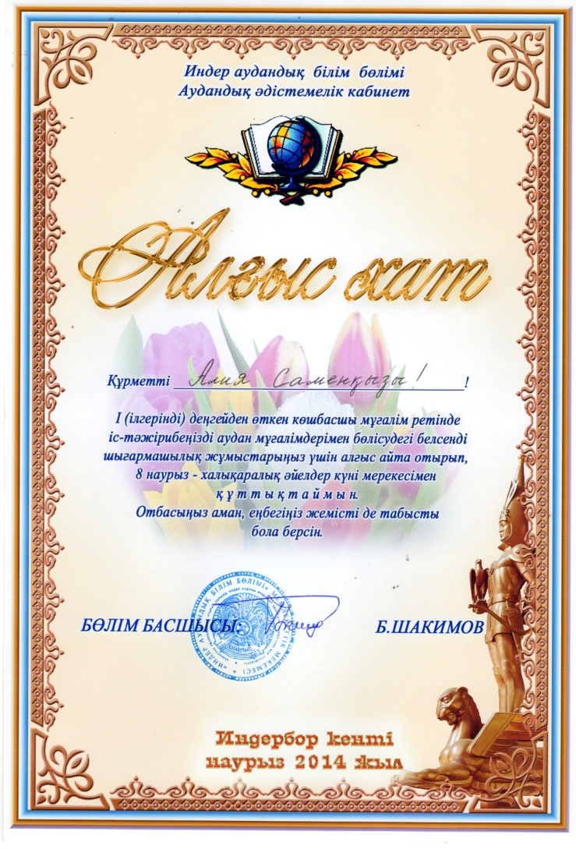
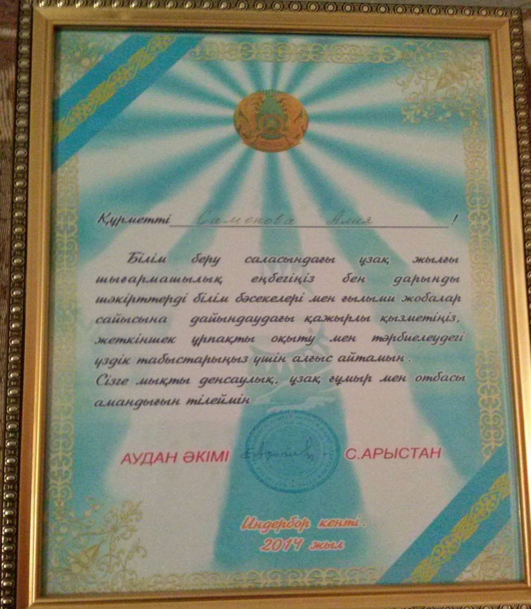
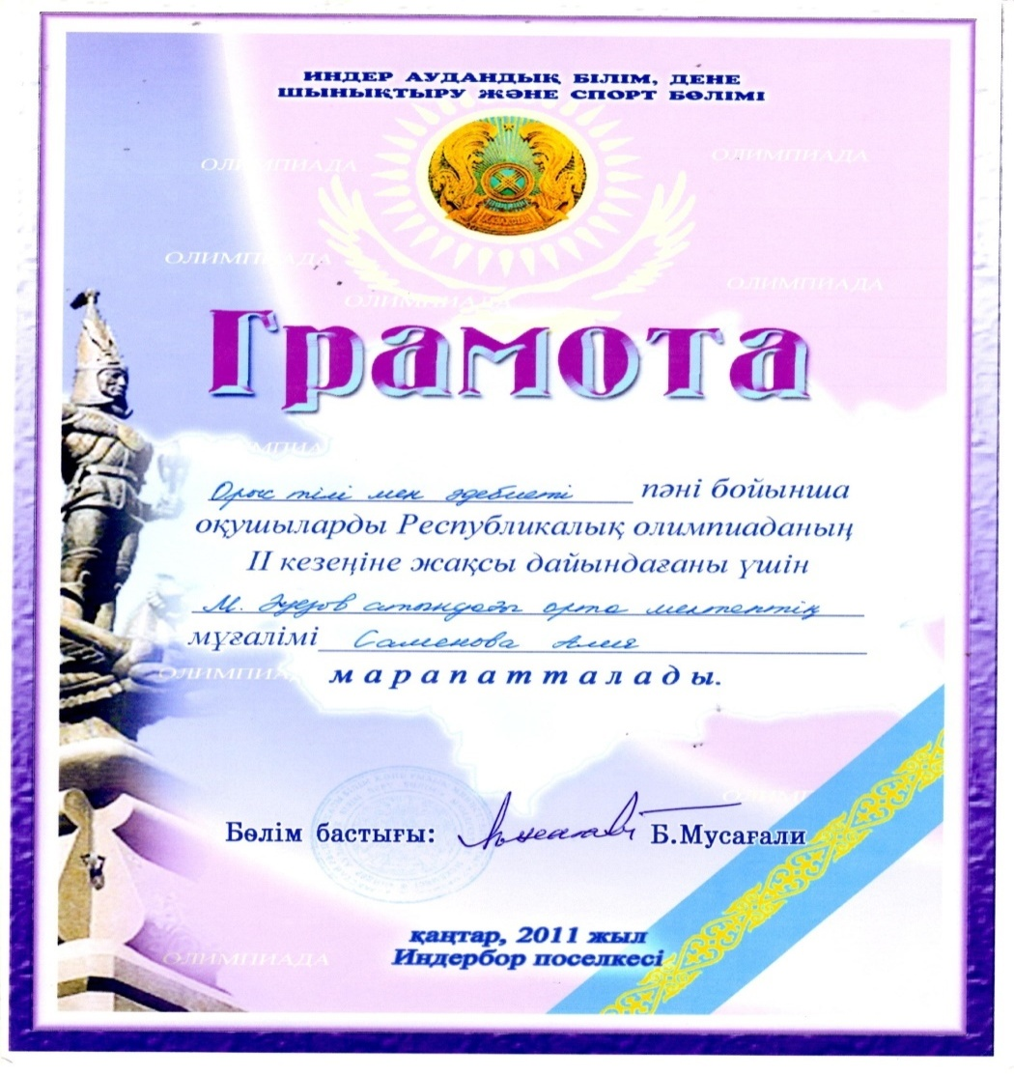
Благодарности и поощрения

Slide 13
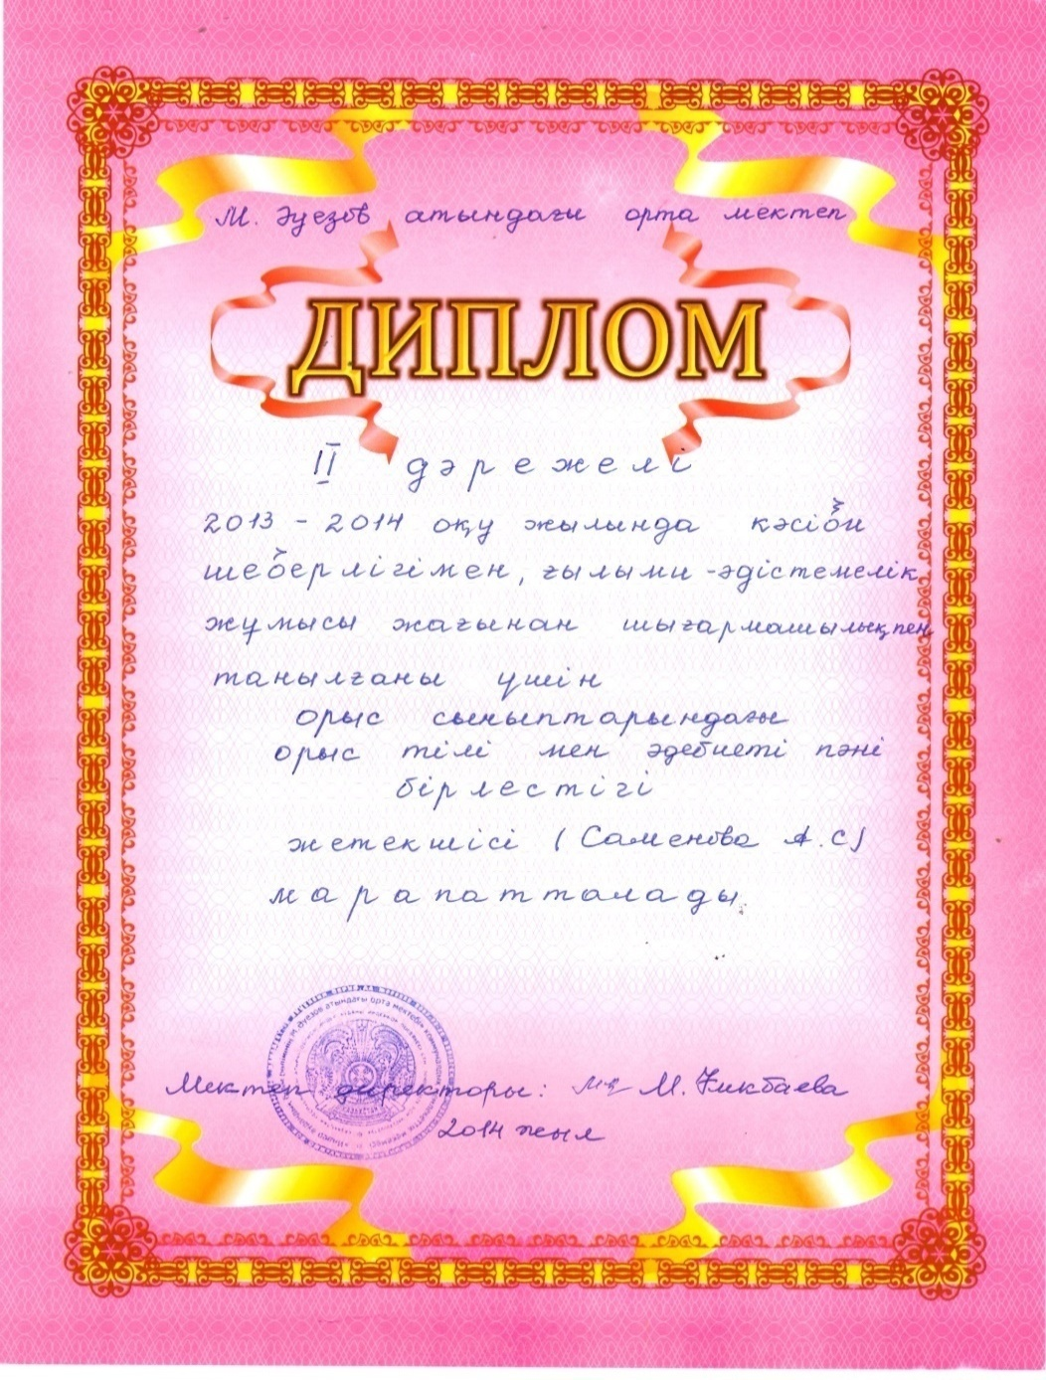

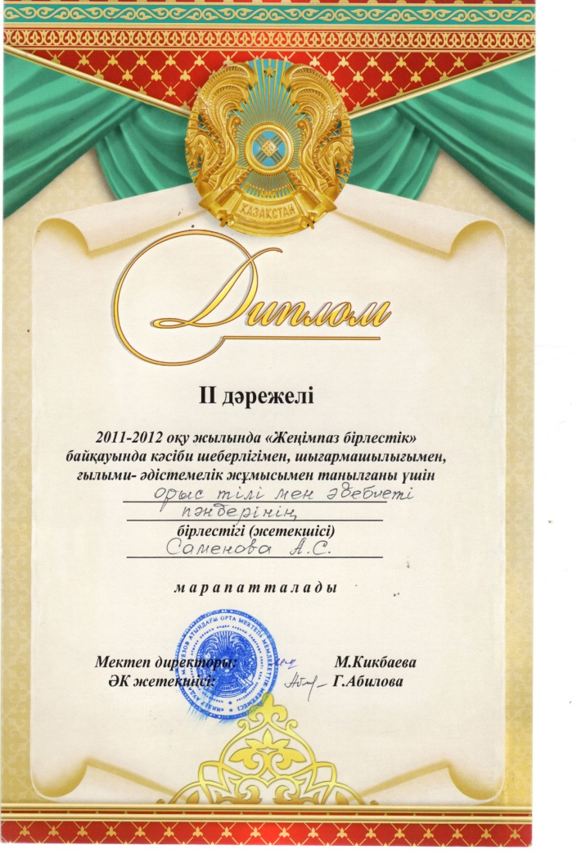

Slide 14
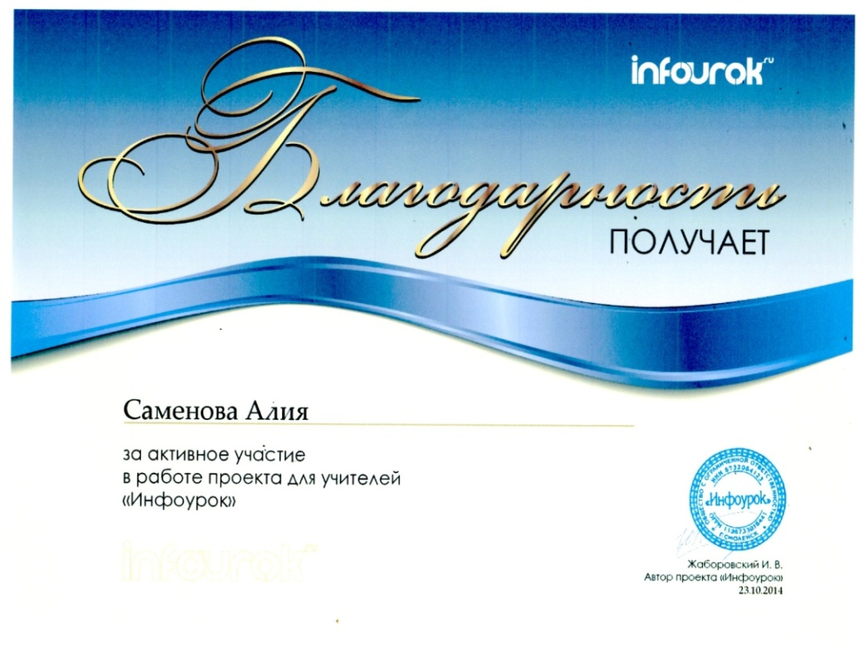
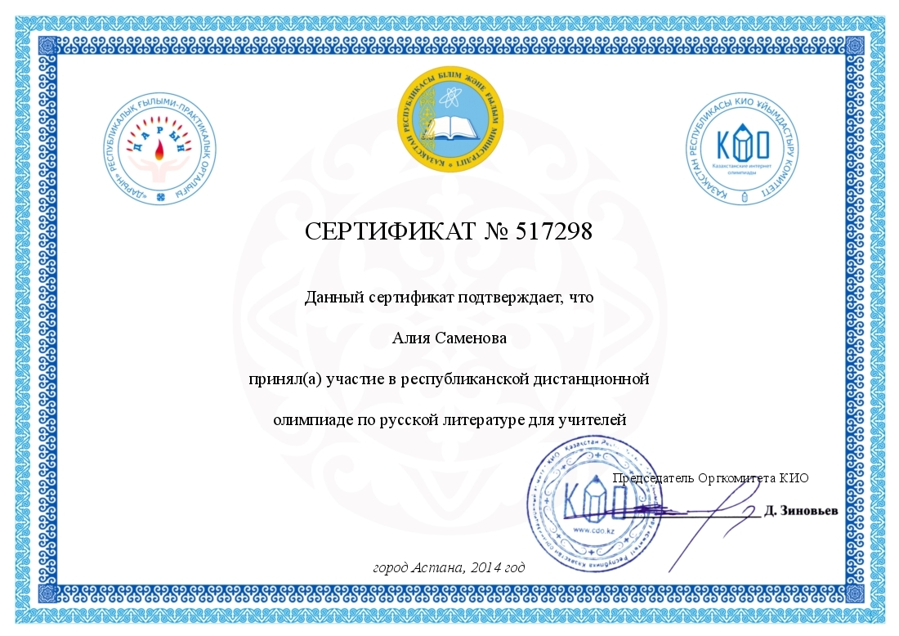
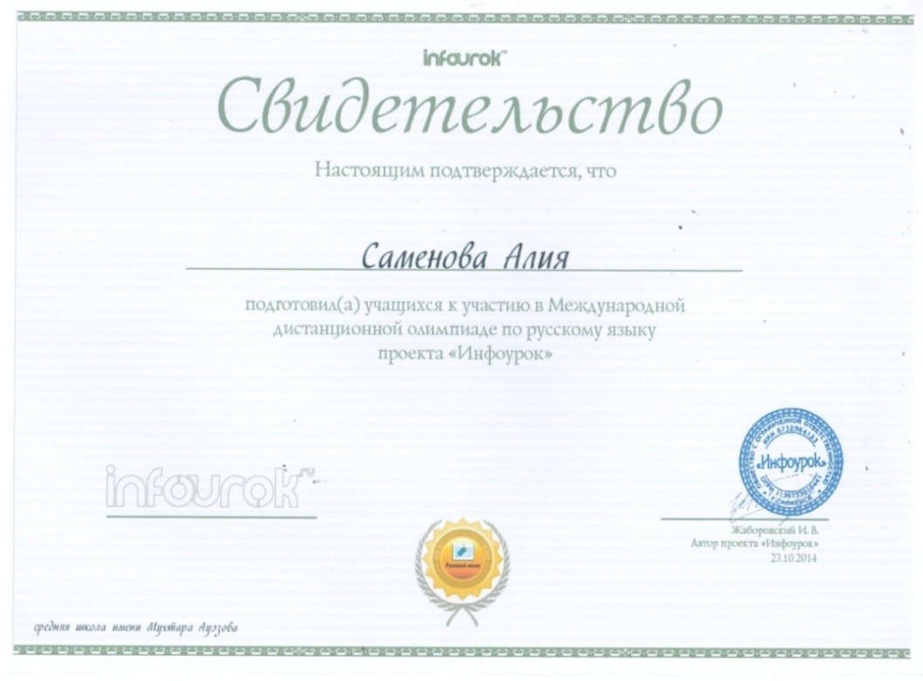
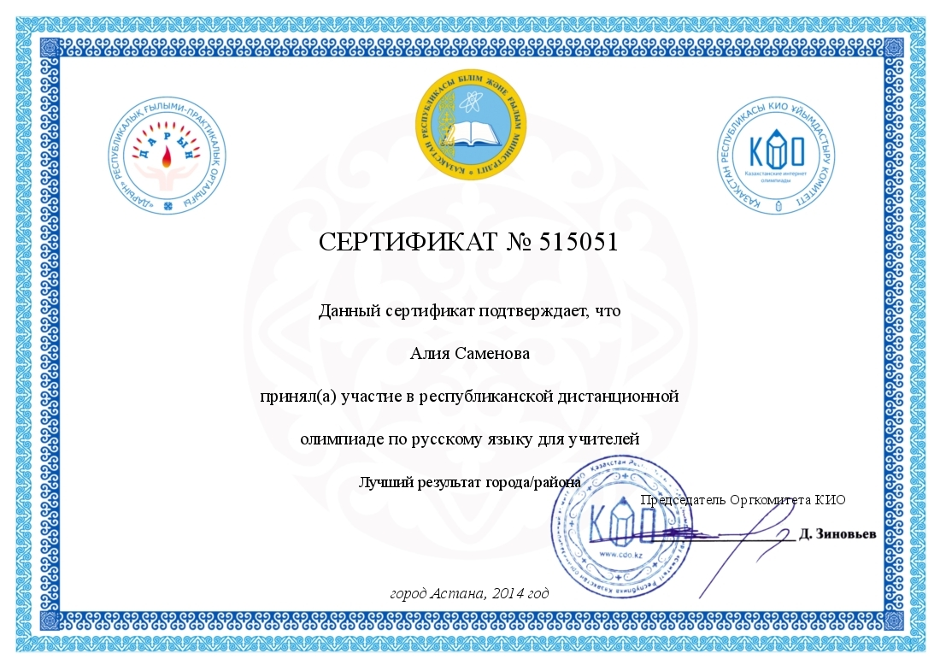

Slide 15
Мониторинг деятельности
Саменовой А.С.

Slide 16
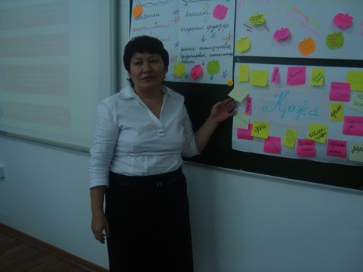
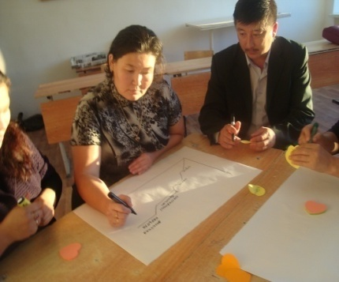
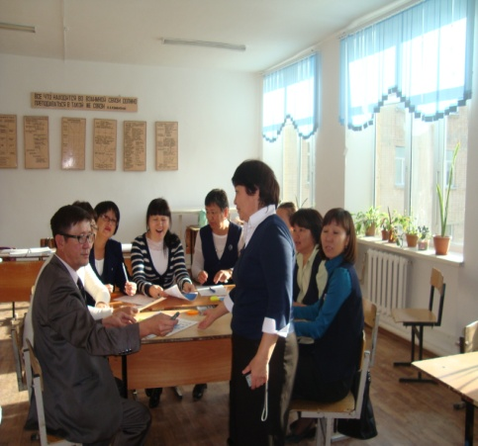
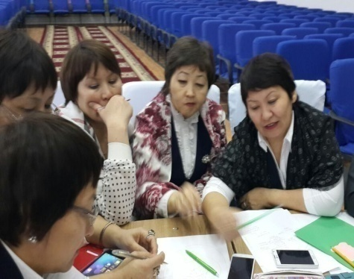
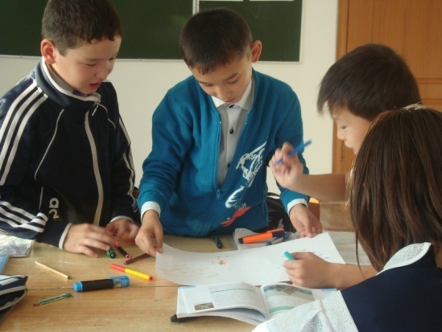
Фотоприложение к творческому отчету учителя Саменовой А.С.

Slide 17
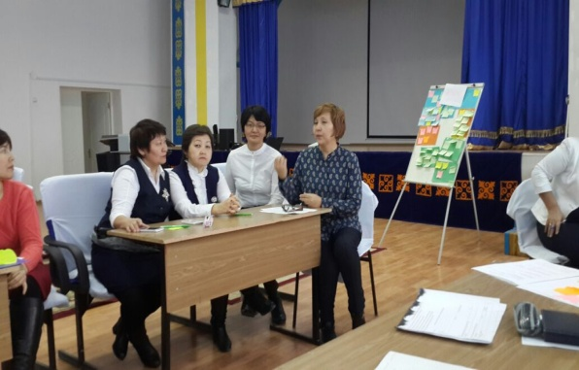
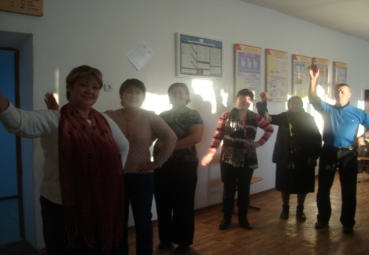
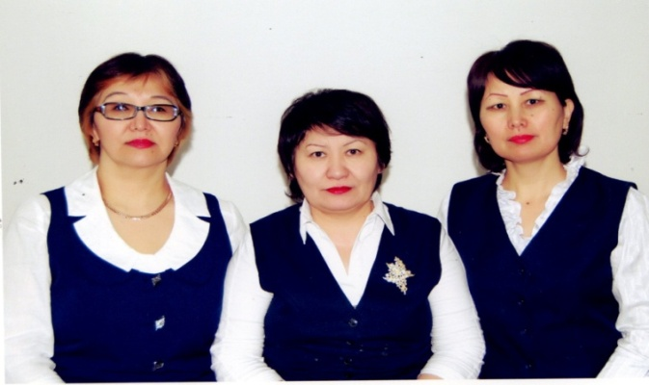
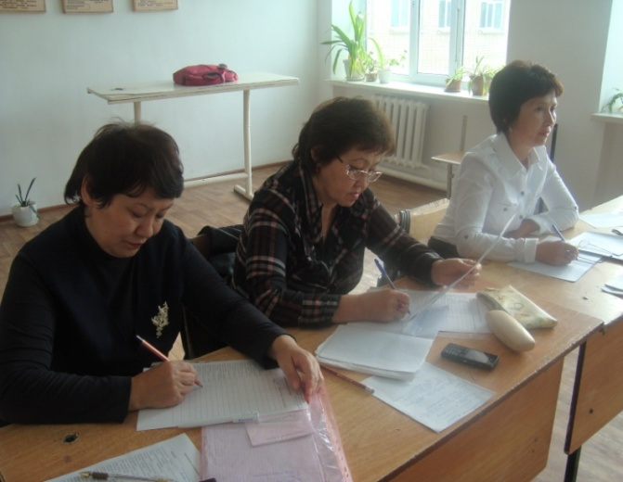
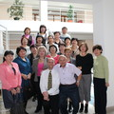
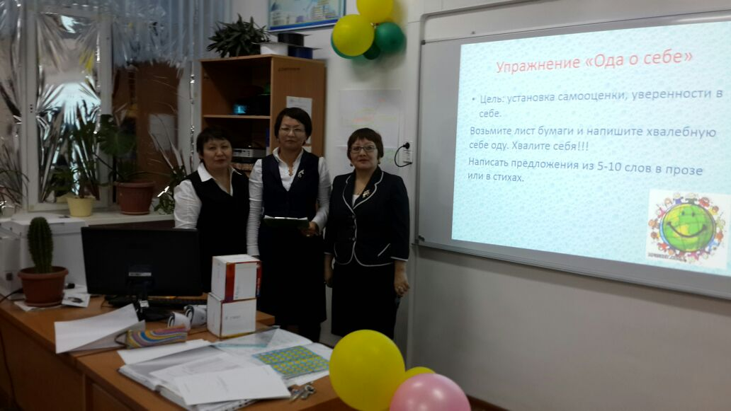
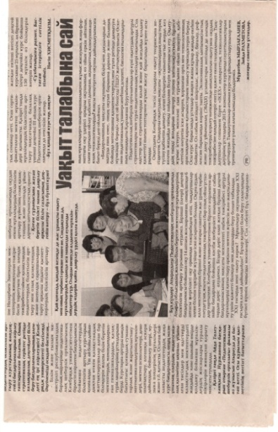

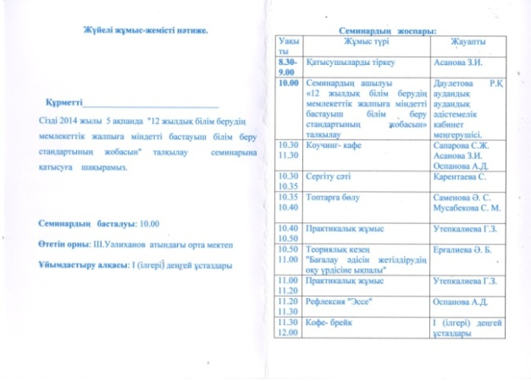

Slide 18
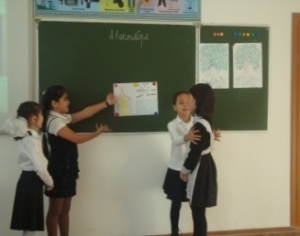
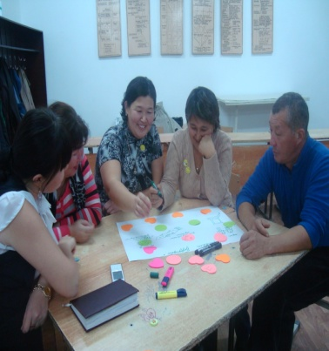
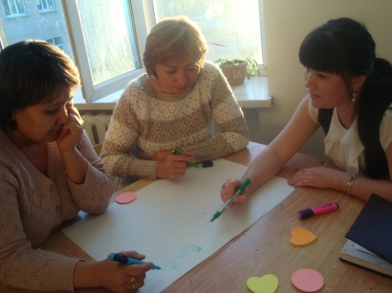
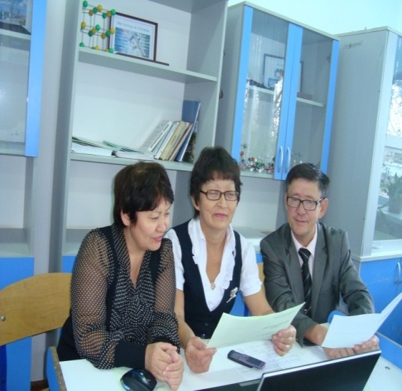
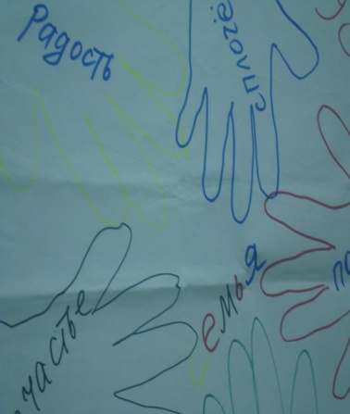
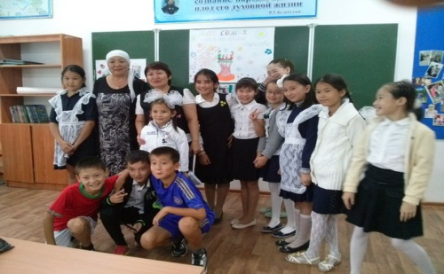
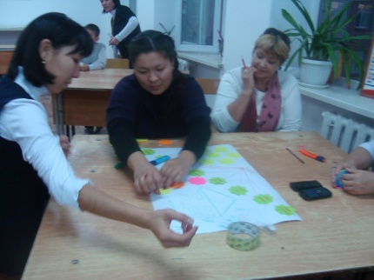
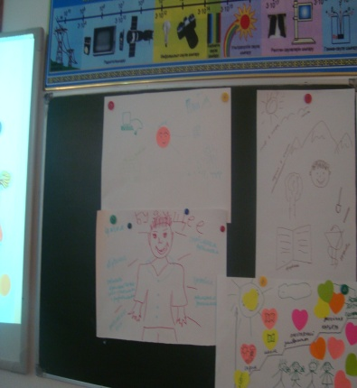
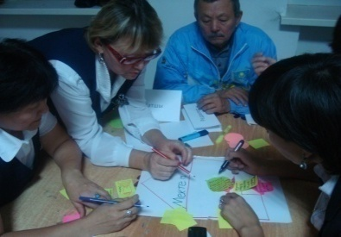
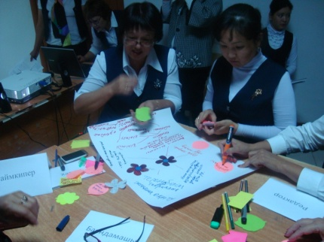





Slide 19
Учитель должен:
1. Быть хорошим психологом, надежным другом, заботливой мамой
2. Учить всей своей жизнью, своими поступками
3. Беречь здоровье детей, желать им добра
4. Улыбаться! Улыбка ничего не стоит, но много дает. Улыбка – вдохновение для уставших, дневной свет для тех, кто пал духом, лучшее противоядие, созданное природой от неприятностей и стрессов.
5. Создать ситуацию «успеха», чаще хвалить ребенка
7. Видеть в каждом ребенке личность; все свои знания, свое мастерство направить на развитие личности

Slide 20
Спасибо за внимание!

